Slide 1
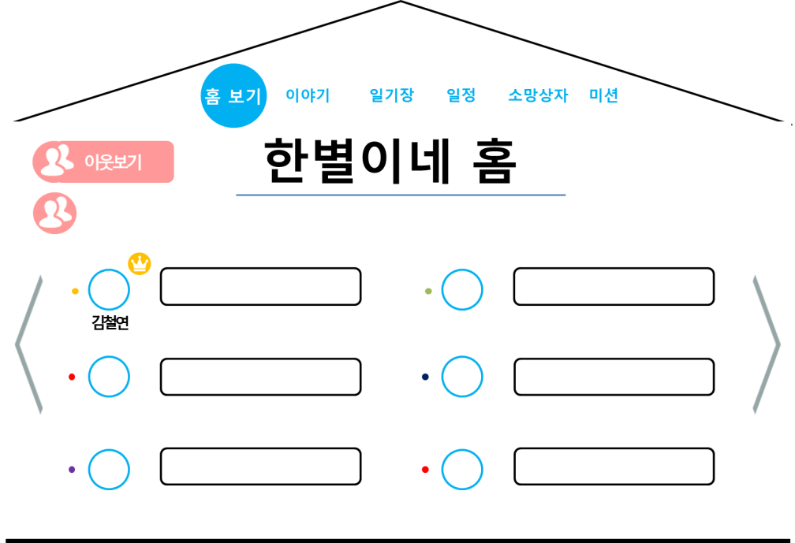
화면ID | Web_UC013_#1 | 화면제목 | 홈보기
페이지경로 : Web_UC002_#1 화면에서 로그인 성공 |  |  | Description (장한별)
 |  |  | 1 | 클릭 시, 개인 일정 화면으로 이동한다.
1

Slide 2
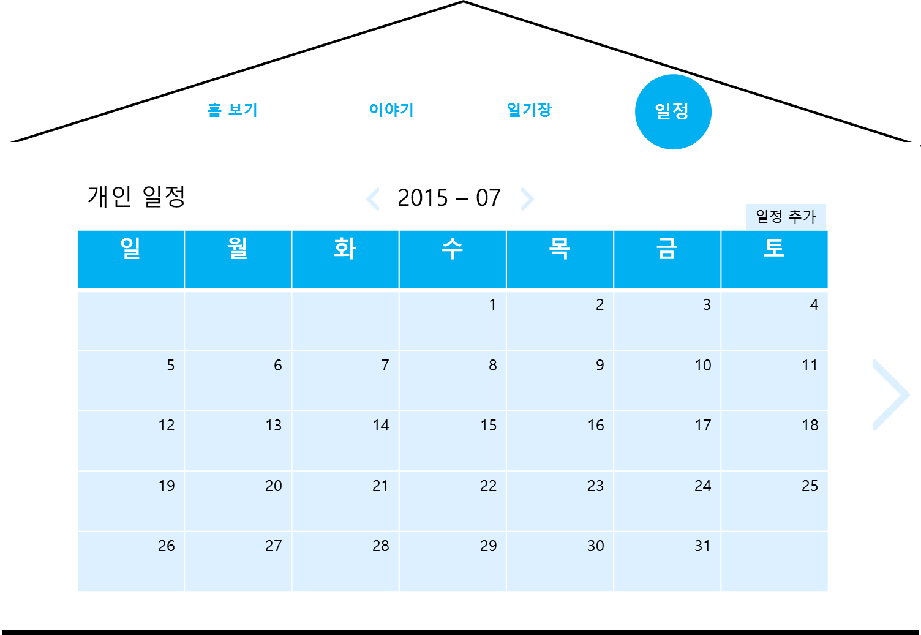
화면ID | Web_UC013_#2 | 화면제목 | 개인 일정
페이지경로 : Web_UC013_#1 화면에서 일정버튼 클릭 |  |  | Description (이경원)
 |  |  | 1 | 일정 종류. (개인일정 , 가족일정)
 |  |  | 2 | 이번달 달력. 왼쪽 버튼과 오른쪽 버튼을 이용하여 표시할 달력을 변경할 수 있다.
 |  |  | 3 | 개인 일정 추가하기 버튼. 클릭 시, 개인 일정 추가화면이 표시된다.
 |  |  | 4 | 가족 일정 버튼. 클릭 시, 서버에서 가족 일정에 대한 데이터를 가지고 오고 가족일정 화면으로 넘어간다.
1
2
3
4

Slide 3
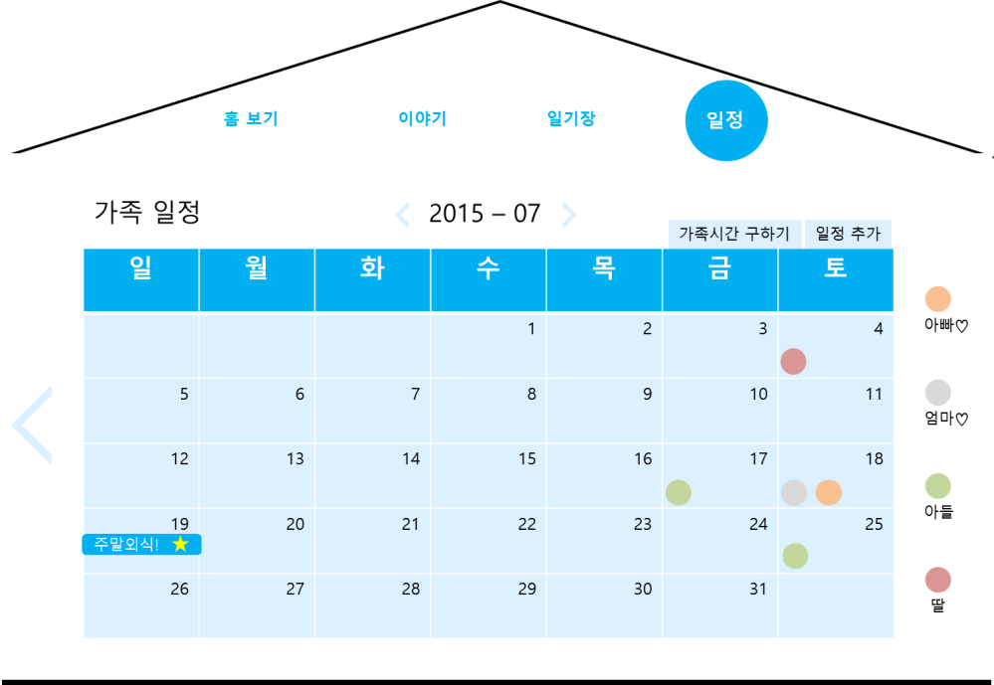
화면ID | Web_UC013_#3 | 화면제목 | 일정이 추가된 가족일정화면
페이지경로 : Web_UC013_#2화면에서 가족일정버튼 클릭 |  |  | Description (이경원)
 |  |  | 1 | 추가된 일정. 가족일정 추가 시, 일정의 날짜에 가족일정의 간략 정보가 표시된다. 간략 정보에는 일정 제목과 시작일자, 종료일자, 그리고 이벤트 여부가 포함된다. 클릭 시, 가족 일정 정보를 서버에서 받고 가족일정편집 화면으로 이동한다.
1

Slide 4


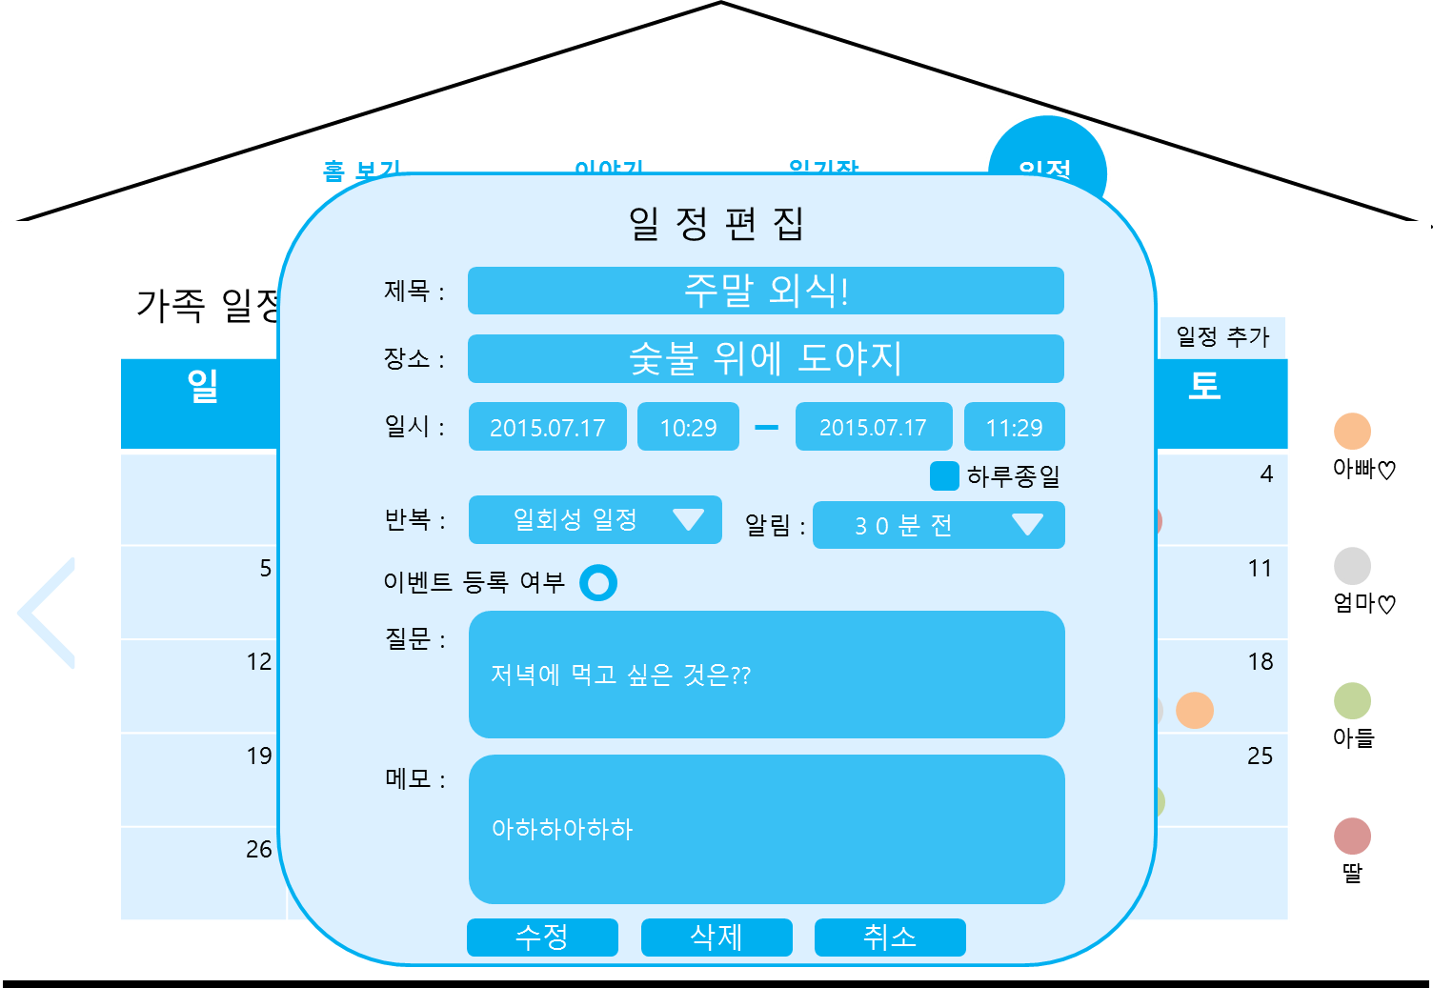
화면ID | Web_UC013_#4 | 화면제목 | 가족일정편집
페이지경로 : Web_UC013_#2화면에서 일정버튼 클릭. |  |  | Description (이경원)
 |  |  | 1 | 일정의 제목을 입력한다 공백 포함 30글자까지 입력 가능하다
 |  |  | 2 | 일정의 장소를 입력한다. 공백 포함 30글자까지 입력 가능하다.
 |  |  | 3 | 일정의 날짜와 시간을 입력한다. 종료일자는 시작일자 이전으로 입력될 수 없고, 시작일자는 종료일자 이후로 입력될 수 없다. 기본적으로 시작날짜와 시간을 현재 시간으로, 종료날짜와 시간을 현재 날짜의 1시간 후로 설정해서 제공한다.
 |  |  | 4 | 체크 시, 일시에서 시간을 작성하지 않고 날짜만 입력하도록 화면이 바뀐다. 기본적으로 시스템이 시작날짜를 현재 날짜로 종료날짜를 다음날로 설정해서 제공한다 시스템이 내부적으로 해당 날의 00:01 을 시작일자로 23:59을 종료일자로 저장한다.
1
2
3
4
5
6
7
8
9
10

Slide 5
화면ID | Web_UC013_#5 | 화면제목 | 가족일정편집
페이지경로 : Web_UC013_#2화면에서 일정버튼 클릭. |  |  | Description (이경원)
 |  |  | 5 | 일정의 반복에 대해 설정 한다. 일정의 반복을 설정할 경우 설정 값에 따라 시스템이 일정을 추가로 추가한다 반복은 매월, 매주 선택이 가능하다. 다만 시스템은 3개월 범위 이내의 일정에 한해서만 일정을 반복한다.
 |  |  | 6 | 일정에 대한 알림을 설정 한다. 일정시간 이전으로만 설정 할 수 있다. 시스템이 클라이언트 단에서 계산하여 저장한다 알림 시간은 일정의 일시에 설정해놓은 시간을 기준으로 30분전, 1시간 전, 2시간 전 의 3가지가 있다.
 |  |  | 7 | 이벤트가 등록 되어있으면 클릭 시, 이벤트 정보를 서버로 전송하여 일정의 이벤트를 삭제 한다. 이벤트가 등록 되어있지 않으면 클릭 시, 일정에 이벤트를 추가 할 수 있다. 이벤트 추가 화면으로 이동한다.
 |  |  | 8 | 메모 일정에 대한 간략한 메모를 작성한다. 공백포함 50글자까지 입력 할 수 있다.
1
2
3
4
6
5
7
8
9
10

Slide 6
화면ID | Web_UC013_#6 | 화면제목 | 가족일정편집
페이지경로 : Web_UC013_#2화면에서 일정버튼 클릭. |  |  | Description (이경원)
 |  |  | 9 | 수정 버튼. 클릭 시, 유효성을 검증하고, 작성한 내용을 서버로 전송하여 일정을 수정한다. 일정이 추가된 가족일정화면으로 이동한다.
 |  |  | 10 | 삭제 버튼. 클릭 시, 해당 일정의 내용을 서버로 전송하여 일정을 삭제한다. 또한 이벤트가 등록되어 있을 경우 이벤트도 삭제한다. 일정이 추가된 가족일정화면으로 이동한다.
1
2
3
5
4
6
7
8
9
10

